Slide 1
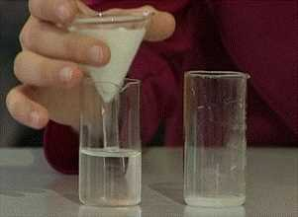
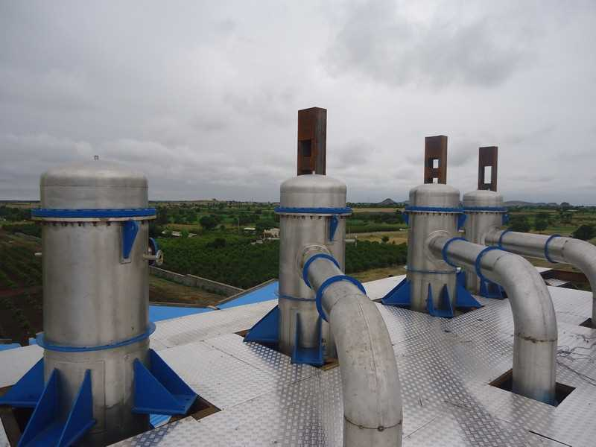
Способы разделения смесей

Slide 2
Цель: познакомиться с понятием «смеси» и способами их разделения
Задачи:
1. Научиться определять виды смесей в природе и быту
2. Проследить взаимосвязь «физическое тело»- «материал»- «вещество»
3.Научиться находить способ разделения конкретной смеси

Slide 3
Виды смесей
гомогенные
Чай, воздух
Бензин, газ
гетерогенные
Песок с водой
Масло с водой
Мрамор, гранит

Slide 4
магнитом
С помощью магнита

Slide 5
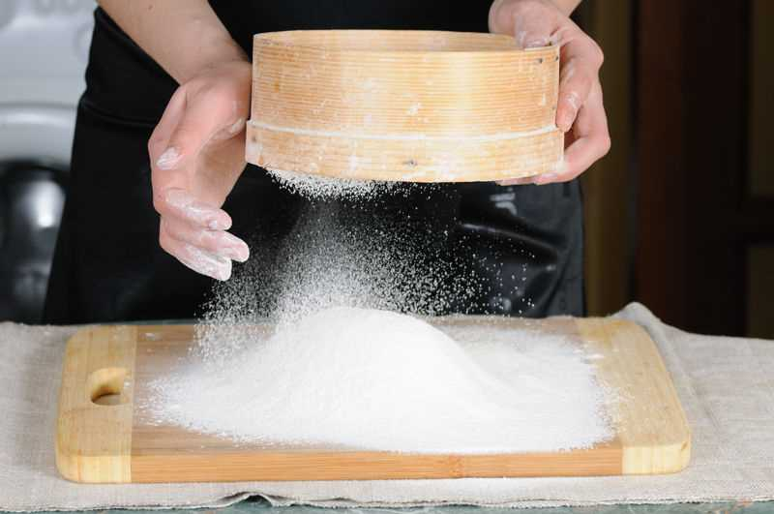
просеивание

Slide 6
Отстаивание- декантация

Slide 14
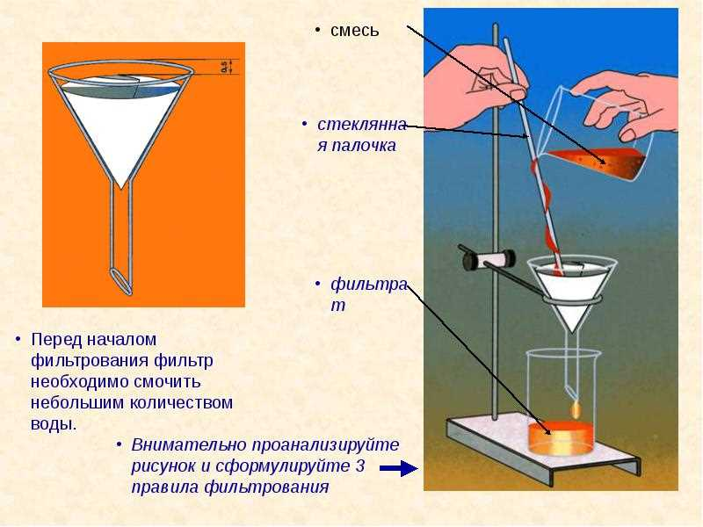
Правила фильтрования

Slide 15
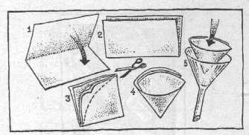
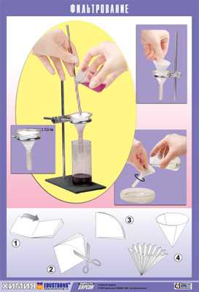

Slide 16
